Slide 1
«Предметные компетенции - основа профессионального мастерства»
Садыкова З.Ф.,
методист ИМО УО г.Казани

Slide 2
«Стабильное качество преподавания – самый важный фактор,
влекущий за собой повышение качества достижений,
но оно отсутствует в большинстве систем».
М.Барбер и М.Муршед

Slide 3
Профессиональный стандарт
Профессиональный стандарт педагога – это документ, в котором учтены все требования к личности и профессиональной компетентности преподавателей. Теперь квалификационный уровень педагога будет присваиваться в соответствии с этим нормативным актом. Также он должен учитываться при приеме учителя на работу и при составлении его должностной инструкции.
В документе для учителей детально прописаны все знания и умения, которыми они должны обладать, а также конкретизированы трудовые действия в зависимости от направленности работы (воспитатель в дошкольном учреждении, учитель начальных классов, учитель-предметник и т.д.).
Ожидается, что благодаря введению профстандарта, основу российской системы образования будут составлять настоящие профессионалы, умеющие работать с самыми разными категориями детей (одаренными, инвалидами, сиротами, мигрантами и т.д.) и эффективно взаимодействовать с другими специалистами (дефектологами, психологами, социальными педагогами и т.д.).

Slide 4
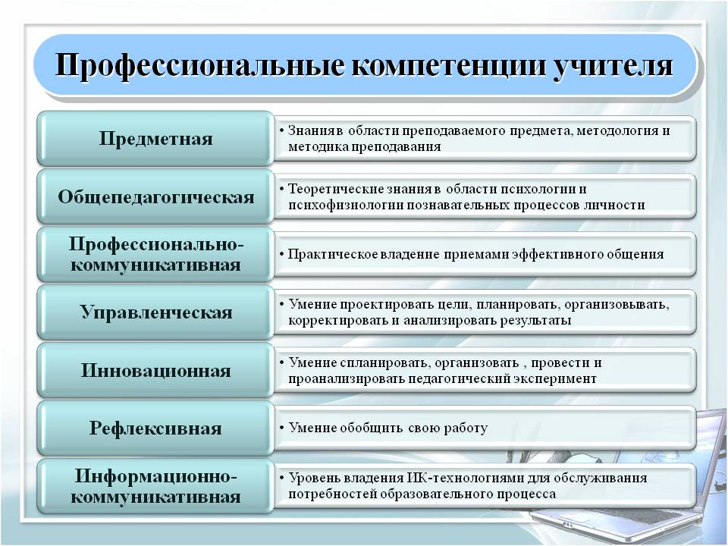

Slide 5
Предметная компетентность
Знание в области преподаваемого предмета
Знание методики преподавания
Знание дидактических требований к преподаваемому предмету
Уровень решения актуальных проблем теории и методики преподавания предмета

Slide 6
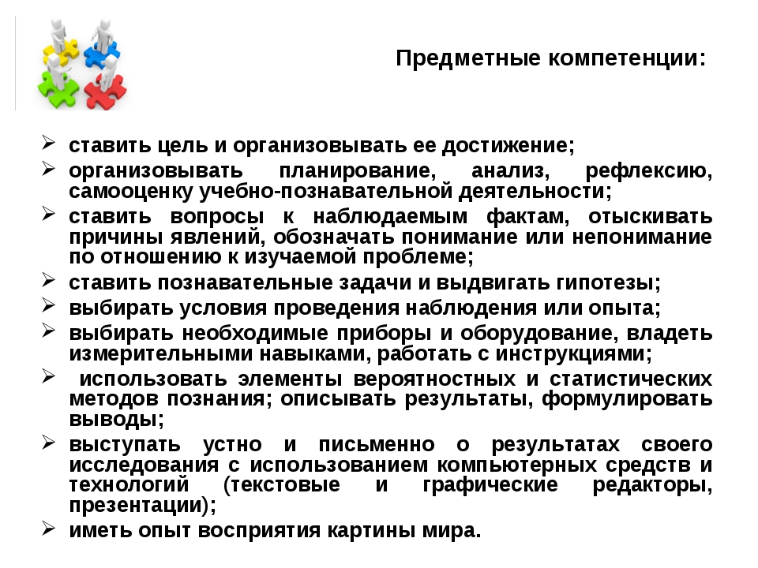
.

Slide 7
«Современный урок»
Обучение (в педагогике) — целенаправленный педагогический процесс организации и стимулирования активной учебно-познавательной деятельности учащихся по овладению знаниями, умениями и навыками.
Преподавание –упорядоченная деятельность педагога по реализации цели обучения (образовательных задач) и обеспечения информирования, осознания и практического применения знаний.
Развитие - поступательное движение, переход от старого к новому, процесс смены низших ступеней высшими, изменения во внутреннем мире, облике человека в результате внешних влияний и его собственной активности; деятельность по достижению такого результата; процесс и результат количественных и качественных изменений человека.

Slide 8
«Современный урок»
Педагогическая задача– это результаты осознания педагогом цели обучения или воспитания, а также условий и способов ее реализации на практике. У человека как субъекта и объекта взаимодействия с педагогом в процессе решения педагогической задачи в результате должны появиться новые знания, умения или ка­чества личности. Педагогическая задача возникает всегда, когда нужно подготовить переход человека от состояния незнания к состоянию знания, от непонимания к пониманию, от неумения к умению, от беспомощности к самостоятельности.
Педагогическая деятельность – профессиональная деятельность, направленная на создание в педагогическом процессе оптимальных условий для воспитания, развития и саморазвития личности воспитанника, выбора возможностей свободного и творческого самовыражения.

Slide 9
«Современный урок»
Целеполагание – сознательный процесс выявления и постановки целей и задач педагогической деятельности. В современной педагогической науке под дидактическими целями понимают концентрированное выражение интересов общества и личности; системообразующий фактор педагогической системы; часть прогнозирования, проектирования, реализации и управления педагогического процесса.

Slide 10
«Современный урок»
Технология - это достаточно жёстко зафиксированная последовательность действий и операций, гарантирующих получение заданного результата (по В.И. Загвязинскому).
Педагогическая технология – системная совокупность и порядок функционирования всеъ личностных, инструментальных, методологических средств, используемых для достижения педагогических целей (М.В.Кларин).
Педагогическая технология — совокупность психолого-педагогических установок, определяющих специальный набор и компоновку форм, методов, способов, приемов обучения, воспитательных средств; она есть организационно-методический инструментарий педагогического процесса (Б.Т. Лихачев).
Педагогическая технология — это содержательная техника реализации учебного процесса (В.П. Беспалько).
Педагогическая технология — это описание процесса достижения планируемых результатов обучения (И.П. Волков).

Slide 11
«Современный урок»
Техника – совокупность приемов и средств, направленных на четкую и эффективную организацию учебных занятий.
Педагогическая техника – совокупность педагогических средств и приемов, которыми владеет педагог и которые позволяют ему эффективно решать педагогические задачи.
Метод – совокупность приемов и средств, направленных на четкую и эффективную организацию учебных занятий. Например, выразительность речи, умение владеть голосом, жестом, мимикой, умение оперировать учебным и лабораторным оборудованием, применять наглядные пособия, ТСО и т. д.
Методика обучения – совокупность методов и приёмов, используемых для достижения определённого класса целей.
Приём обучения – это элемент метода, его составная часть, разовое действие, отдельный шаг в реализации метода (И.П.Подласый).

Slide 12
«Современный урок»
Учебное занятие - это форма организации обучения с группой обучающихся определенного возраста, постоянного состава, занятие по твердому расписанию и с единой программой обучения Урок – форма организации обучения с целью овладения учащимися изучаемым материалом (знаниями, умениями, навыками, мировоззренческими и нравственно-эстетическими идеями).
Компетенция – совокупность знаний, умений, способов деятельности, задаваемых к определённому кругу предметов и процессов, необходимых для качественной продуктивной деятельности.
Компетентность – владение, обладание соответствующей компетенцией, знание в действии, умение использовать его на практике в новых условиях.

Slide 13
«Современный урок»
Рефлексия – это процесс и результат фиксирования участниками образовательного процесса состояния своего развития, саморазвития и причин этого.
Мониторинг в образовании – система организации сбора, хранения, обработки, анализа и распространения информации о деятельности школы, обеспечивающая непрерывное слежение за состоянием одной или нескольких систем образовательного учреждения и прогнозирование их развития.
Диагностика – это система деятельности педагогов, которая заключается в изучении состояния и результатов процесса обучения.

Slide 14
Давайте порассуждаем…«Я – учитель», – утверждает большинство педагогов. А какой я учитель?
«Каким бы хотел видеть ученик современного учителя?»
Учитель, который относится ко мне по-человечески.
Учитель, который учитывает мои возможности.
Учитель, который хорошо знает предмет.
Учитель, у которого интересно на уроке.
Учитель, который называет меня по имени.
Эмоционально уравновешенный человек.
Строгий учитель, который требует многого.
Учитель, который меня хвалит.
Учитель, который общается с нами после уроков.

Slide 15
Анкета «Стили педагогического взаимодействия (учитель глазами учащихся)»
1.Во время объяснения учебного материала учитель, как правило, находится за учительским столом.
2.По ходу урока учитель часто приводит примеры из жизни, иллюстрируя сказанное.
3.Учитель ведёт объяснение, как правило, не отрываясь от своих записей.
4.Учитель часто вовлекает учащихся в обсуждение темы урока.
5.Учитель поощряет учащихся, если они вступают в диалог с ним во время объяснения темы урока.
6.Учитель удачно шутит в ходе урока.
7.Учителя выводит из себя любой шум, шорохи, оживление в классе.
8.Если учитель чувствует невнимание к себе, то он повышает голос или делает паузу.
9.Учитель приветствует, если учащиеся задают вопросы во время объяснения материала.
10.Учитель замечает изменения в настроении учащихся во время урока.
11.Учитель часто увлекается монологом, и ему не хватает времени на уроке.
12.Учитель признаёт право учащегося на ошибку.

Slide 16
Анкета
«Эмоциональный термометр»

Slide 17
Свод правил для учителей
Улыбайтесь! Умудритесь быть счастливыми и красивыми!
Будьте терпеливы!
Внушайте каждому веру в свои силы.
Учитесь создавать ситуацию успеха.
Учите ребят дарить радость людям, отдавать каждому делу частицу сердца.
Учитесь у ребят! Вместе переживайте радость познания, а неудачи делайте стартом для новой работы.
Цените каждый миг совместного бытия. Вместе с детьми радуйтесь красоте: восходу и закату, картине художника, голосам птиц, изумляйтесь счастью подаренной жизни.

Slide 18
Слова великих людей об учении и образовании
«Только самые мудрые и самые глупые не поддаются обучению». Конфуций
«Чему бы ты ни учился, ты учишься для себя». Петроний
«Сколько б ты ни жил, всю жизнь следует учиться». Сенека
«Не стыдись учиться в зрелом возрасте: лучше научиться поздно, чем никогда». Эзоп
«Человек не может по-настоящему усовершенствоваться, если не помогает усовершенствоваться другим». Чарльз Диккенс
«В учении нельзя останавливаться». Сюнь-цзы
«Я никогда не позволял, чтобы мои школьные занятия мешали моему образованию». Марк Твен
«Ни искусство, ни мудрость не могут быть достигнуты, если им не учиться». Демокрит

Slide 19
«Главной задачей образования на современном этапе развития человеческой цивилизации должно стать создание условий для самостоятельного выбора человека, формирования готовности и способности действовать на основе постоянного выбора и умение выходить из ситуации выбора без стрессов».
(из доклада международной комиссии ЮНЕСКО по образованию в XX1 веке)

Slide 20
Спасибо за внимание

